Slide 1
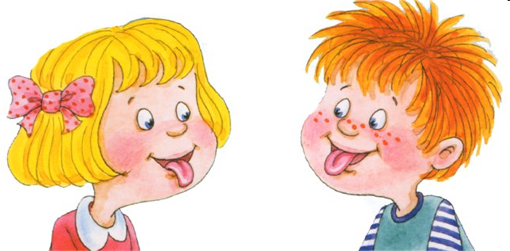
Весёлая артикуляционная гимнастика

Slide 2
Артикуляционная гимнастика- совокупность специальных упражнений, направленных на укрепление мышц артикуляционного аппарата, развитие силы, подвижности и дифференцированности движений, участвующих в речевом процессе органов.
Цель артикуляционной гимнастики выработка полноценных движений и определенных положений органов артикуляционного аппарата, необходимых для правильного произношения звуков родного языка .

Slide 3
Регулярное выполнение артикуляционной гимнастики поможет: улучшить кровообращение артикуляционных органов и их иннервацию (нервную проводимость); улучшить подвижность артикуляционных органов; укрепить мышечную систему языка, губ, щек; научить ребенка удерживать определенную артикуляционную позу; увеличить амплитуду движений; уменьшить напряженность артикуляционных органов; подготовить ребенка к правильному произношению звуков.

Slide 4
Регулярное выполнение артикуляционной гимнастики поможет: улучшить кровообращение артикуляционных органов и их иннервацию (нервную проводимость); улучшить подвижность артикуляционных органов; укрепить мышечную систему языка, губ, щек; научить ребенка удерживать определенную артикуляционную позу; увеличить амплитуду движений; уменьшить напряженность артикуляционных органов; подготовить ребенка к правильному произношению звуков.
Рекомендации по проведению артикуляционной гимнастики Внимательно прочитайте описание упражнения. Попробуйте выполнить его перед зеркалом. Только после того, как Вы сами освоите это упражнение, предлагайте его ребенку. Гимнастика проводится ежедневно по 5-10 минут. Упражнения выполнять сидя перед зеркалом , в спокойной обстановке, при достаточном освещении. Ребёнок должен хорошо видеть лицо взрослого, а также своё лицо, чтобы самостоятельно контролировать правильность выполнения упражнений. Комплекс на одно занятие включает 5-7 упражнений для губ и языка, 1 упражнение для развития речевого дыхания. Каждое упражнение выполняется по 5 раз. Упражнения выполняются после показа взрослого. Для поддержания интереса к гимнастике используются стихи, картинки… После того, как упражнение усвоено, ребенок выполняет его без показа взрослого (по названию). Взрослый обязательно контролирует правильность и четкость выполнения упражнений.

Slide 5
Упражнения должны быть целенаправленными: важно не их количество, важны правильный подбор упражнений и качество выполнения. Точность движения речевого органа определяется правильностью конечного результата. Плавность и легкость движения предполагают движения без толчков, подергиваний, дрожания органа (напряжение мышцы всегда нарушает плавность и мягкость движения); движение должно совершаться без вспомогательных или сопутствующих движений других органов (руки, ноги, голова, тело, губы). Темп – это скорость движения. Вначале движение производится несколько замедленно, постепенно убыстряется. Затем темп движения должен стать произвольным – быстрым или медленным. Устойчивость конечного результата означает, что полученное положение органа удерживается без изменений произвольно долго. Переход (переключение) к движению и положению должен совершаться плавно и достаточно быстро.

Slide 6
Предлагаем познакомиться с некоторыми артикуляционными упражнениями

Slide 7
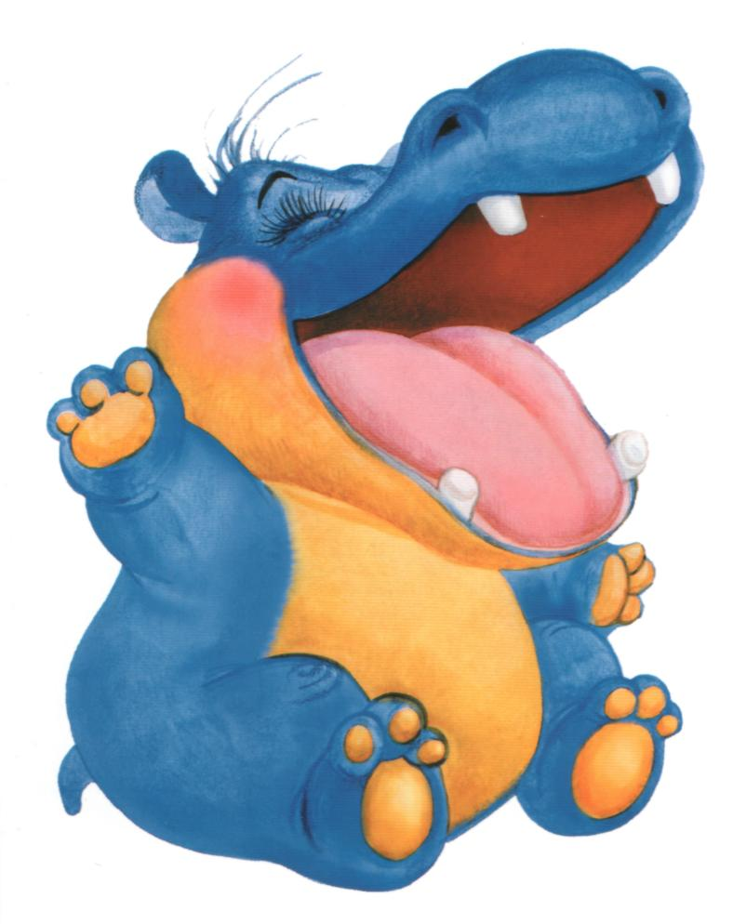
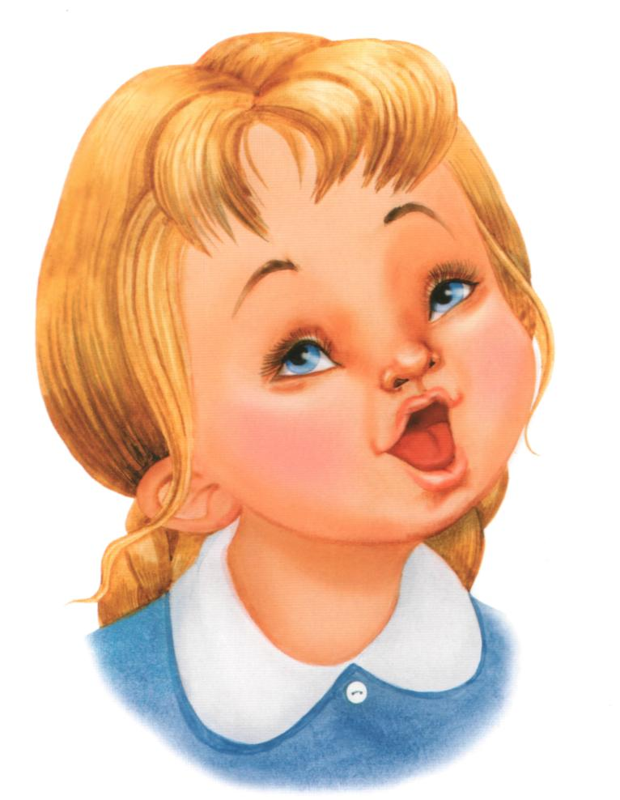
Учимся широко и спокойно открывать и закрывать рот. Повторяем упражнение 3—5 раз. Даем ребенку время для отдыха и расслабления
Бегемотик рот открыл,
Подержал.Потом закрыл.
Подразним мы бегемота —
Подшутить над ним охота.

Slide 8
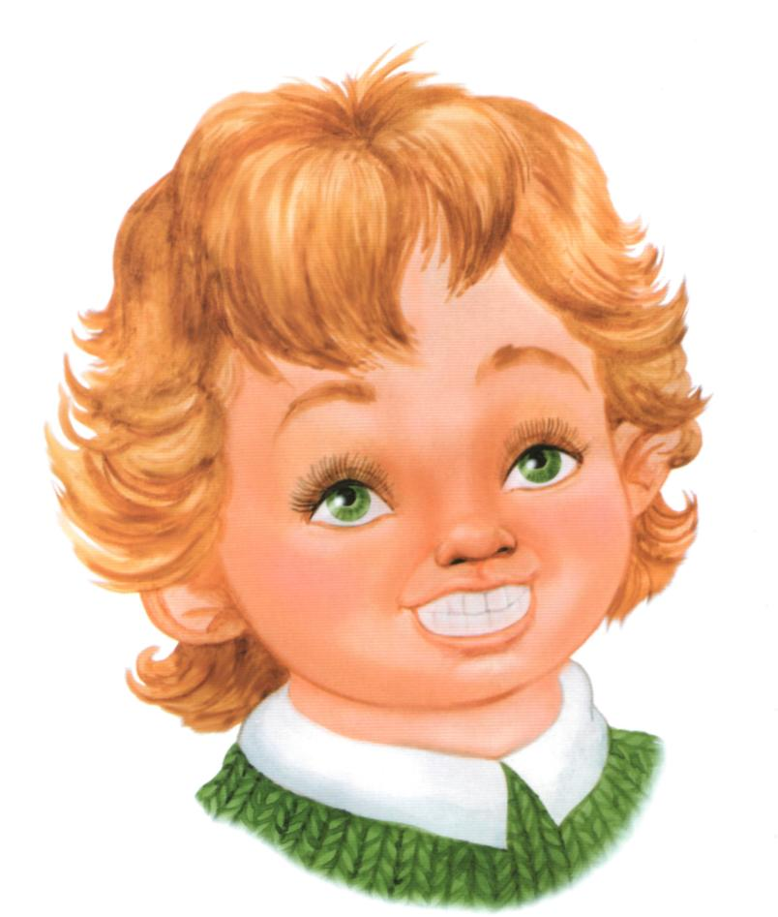
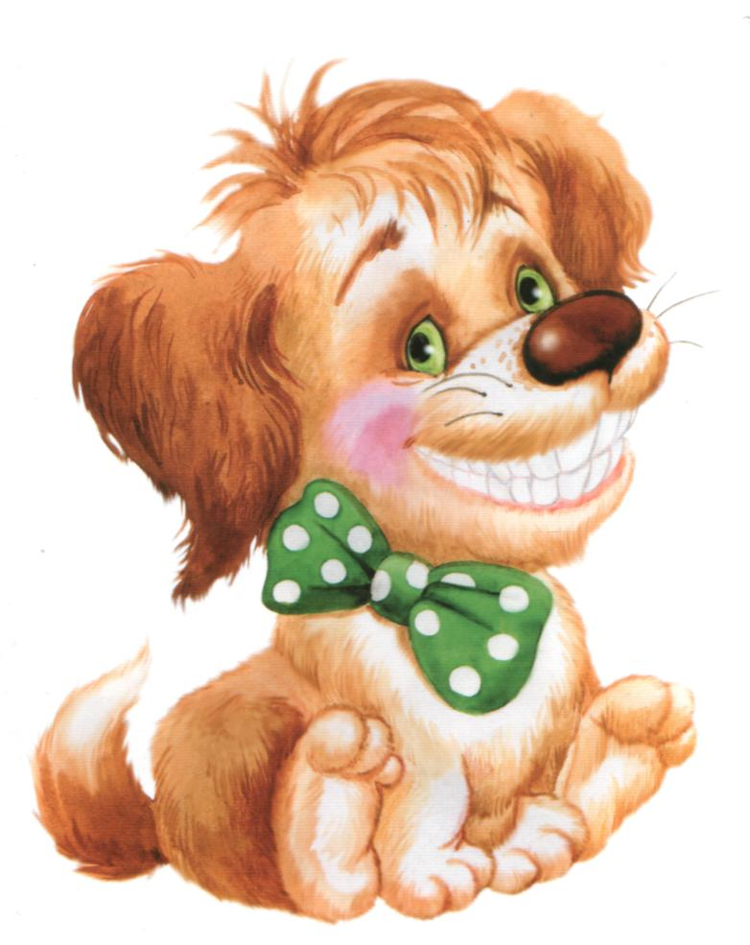
Учимся делать упражнение «Улыбка». Широко разводим уголки губ, обнажив сжатые зубы. Возвращаем губы в спокойное положение. Даем ребенку время для отдыха и расслабления.
Улыбается щенок, Зубки напоказ.
Я бы точно так же смог, Вот, смотри.
Сейчас.

Slide 9
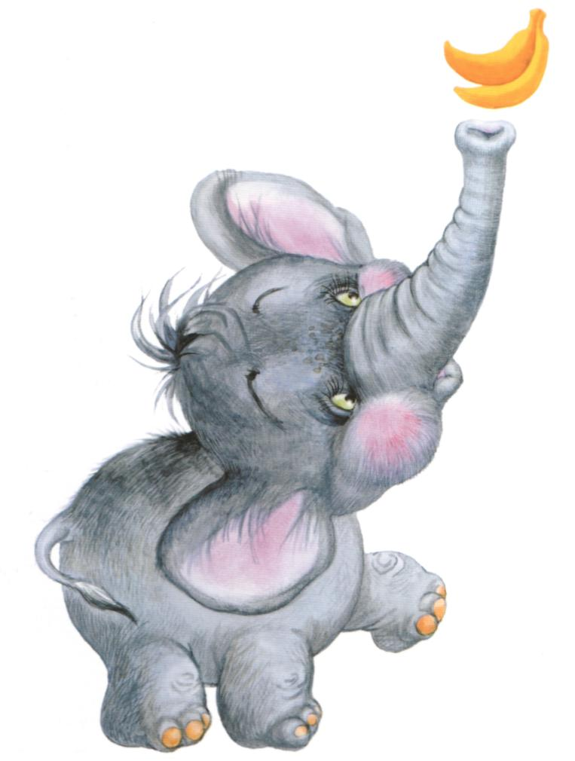
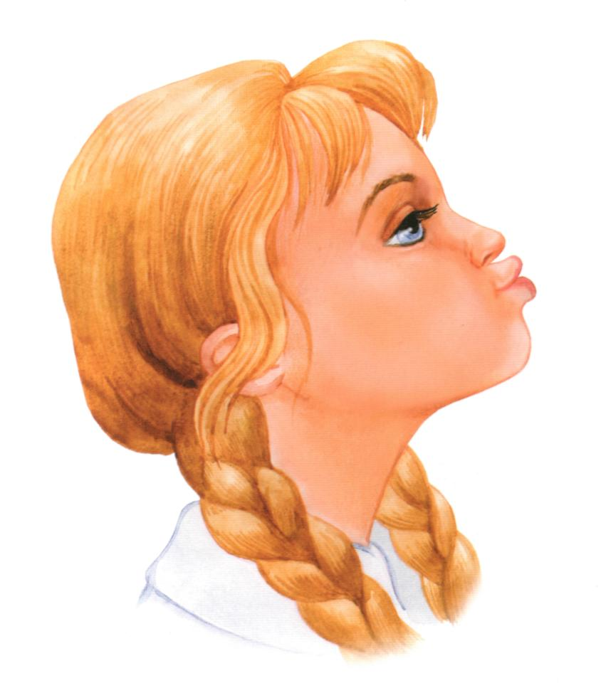
Учимся делать упражнение «Хоботок». Вытягиваем губы вперед, как для поцелуя, держим в таком положении 3—5 секунд. Возвращаем губы в спокойное положение. Даем ребенку время для отдыха и расслабления.
Хоботок слоненок тянет,
Он вот-вот банан достанет.
Губки в трубочку сложи
И слоненку покажи.

Slide 10
Учимся делать упражнение «Хоботок», «Улыбка»
За бананом потянулись
И, конечно, улыбнулись-
То слоненок, то щенок.
Я бы точно так же смог

Slide 11
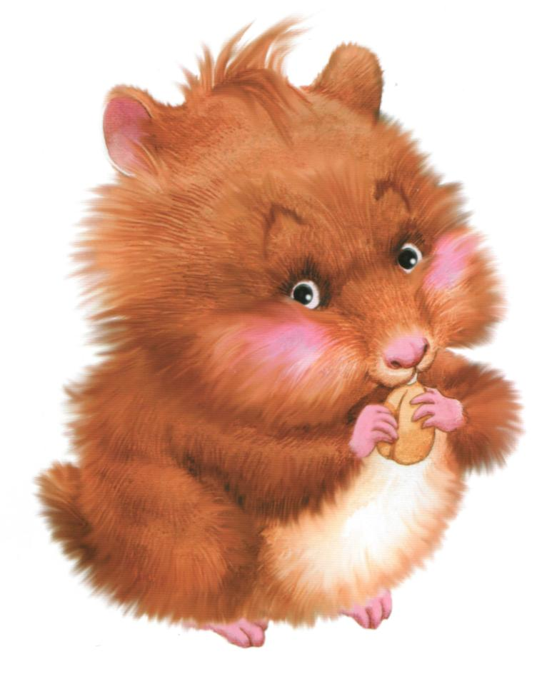
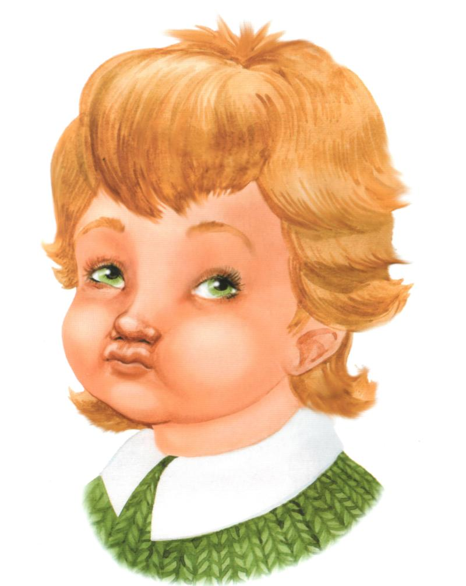
Учимся делать упражнение «Хомячок». Предлагаем малышу надуть щеки при закрытом рте и подержать в таком положении 3—5 секунд, а потом выдохнуть, расслабиться, сглотнуть слюну. Повторяем упражнение 3—4 раза.
Хомячок надует щечки,
У него зерно в мешочках.
Мы надуем щечки тоже,
Хомячку сейчас поможем.

Slide 12
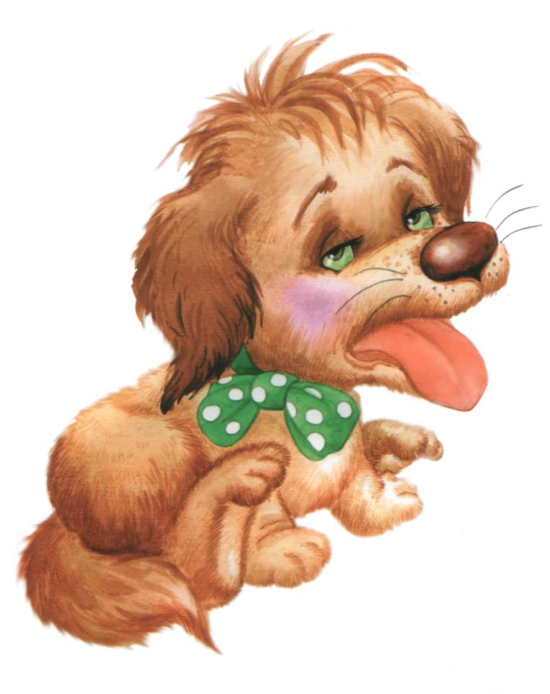
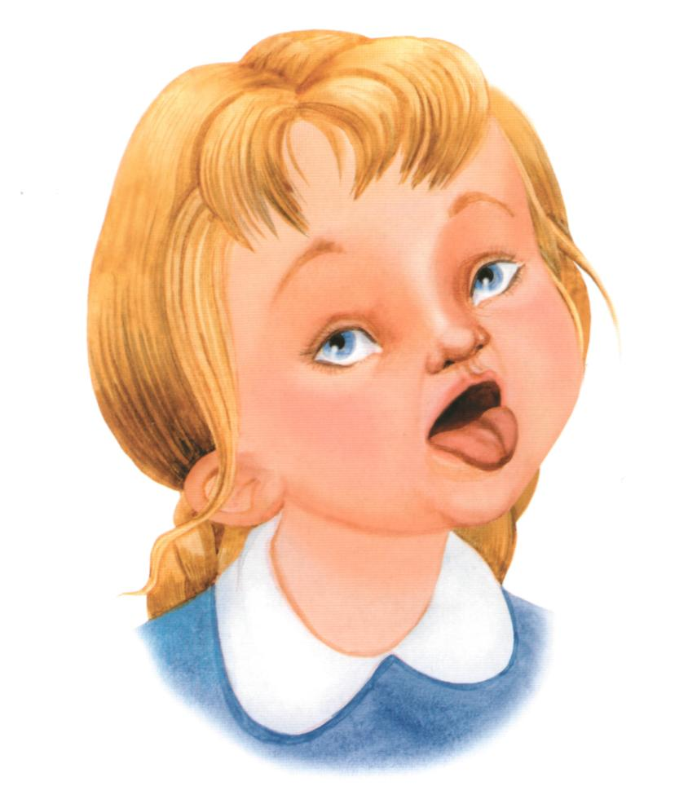
Учимся делать упражнение «Лопата».
Широко открываем рот. Кладем мягкий спокойный язычок
на нижнюю губу. Задерживаем на 3—5 секунд.
Убираем язычок. Даем ребенку время для отдыха и расслабления
Устала собачка и дышит устало.
И даже за кошкою бегать не стала.
Широкий язык отдохнет, полежит,
И снова собачка за кошкой бежит.

Slide 13
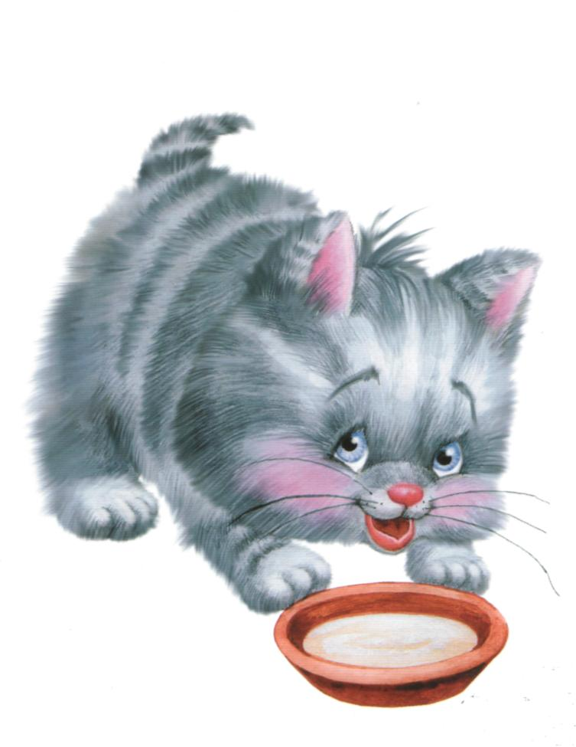
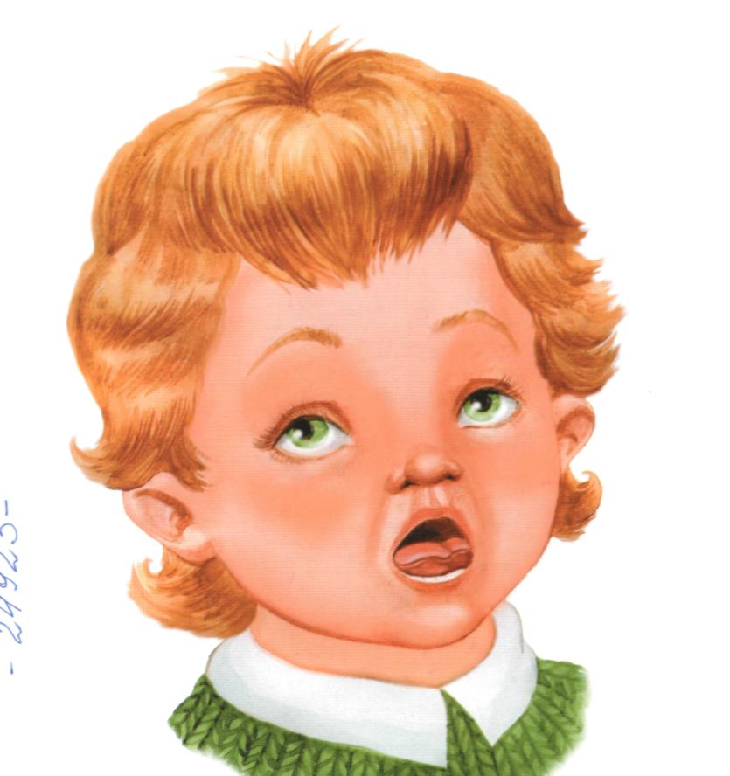
Учимся делать упражнение «Котенок лакает молоко».
Широко открываем рот, делаем 4—5 движений широким языком,
как бы лакая молоко. Закрываем рот. Убираем язычок.
Даем ребенку время для отдыха и расслабления,
Котенок любит молоко:
Нальешь — и нет ни капли вмиг.
Лакает быстро и легко,
«Лопаткой» высунув язык

Slide 14
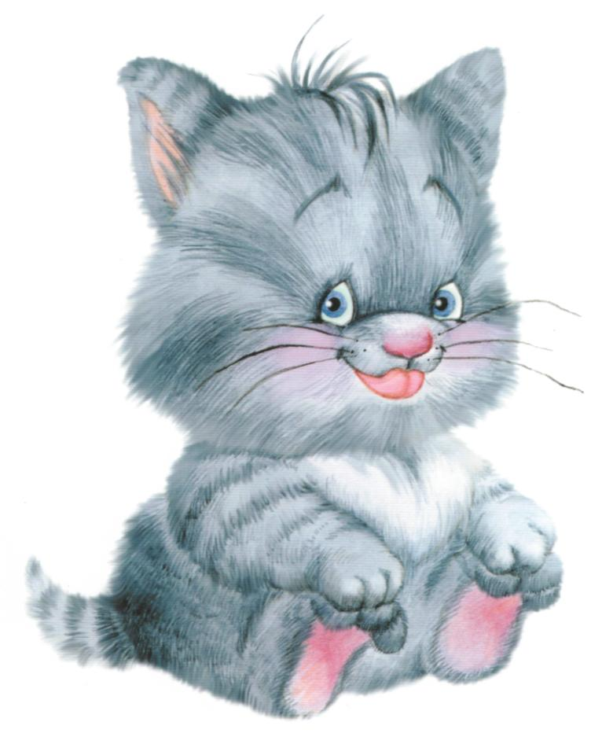
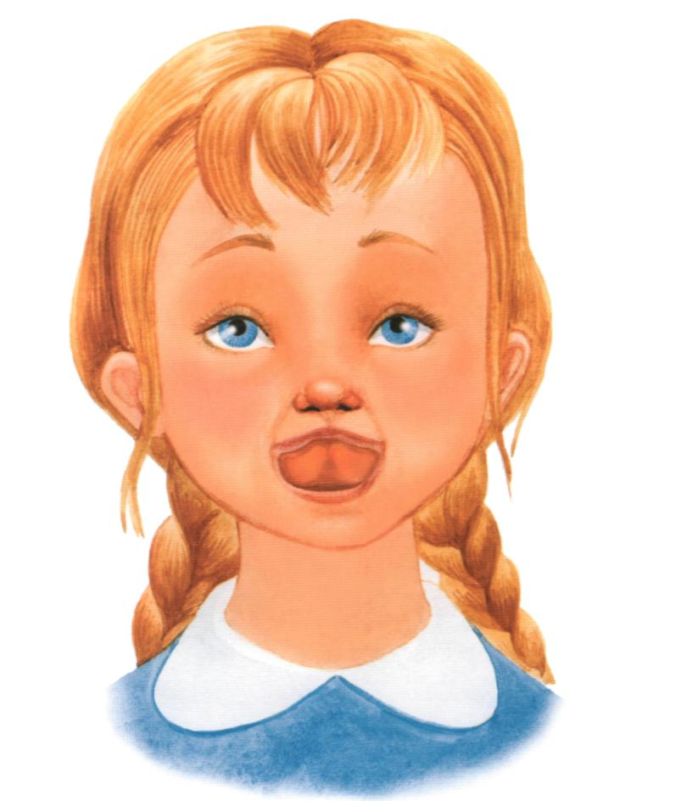
Учимся делать упражнение «Чашечка». Широко открываем рот, кладем широкий язык на нижнюю губу, загибаем края языка «чашечкой» и медленно поднимаем ее за верхние зубы. Затем предлагаем ребенку опустить язычок, закрыть рот, расслабиться
Язычка загнем края,
Делай так же, как и я.
Язычок лежит широкий
И, как чашечка, глубокий.

Slide 15
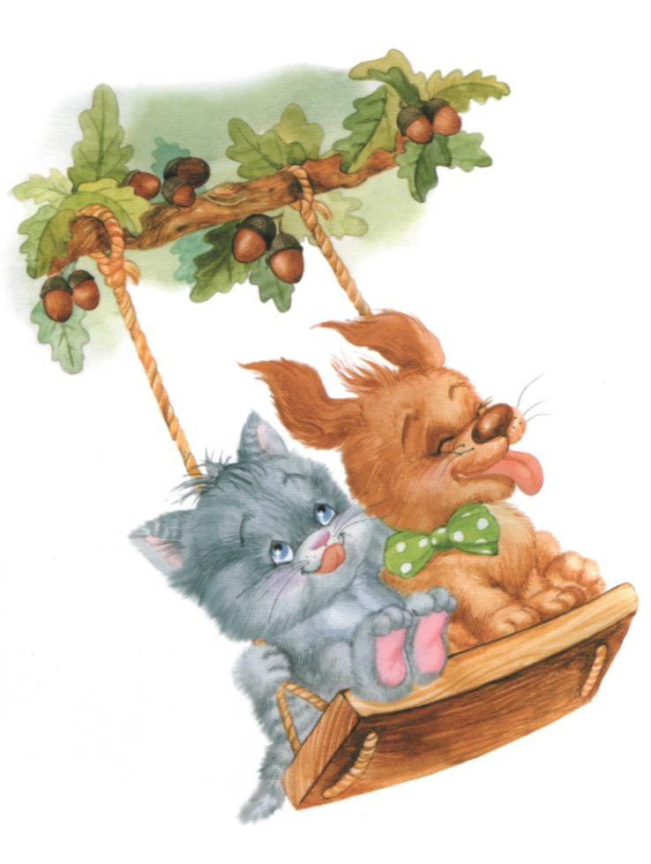
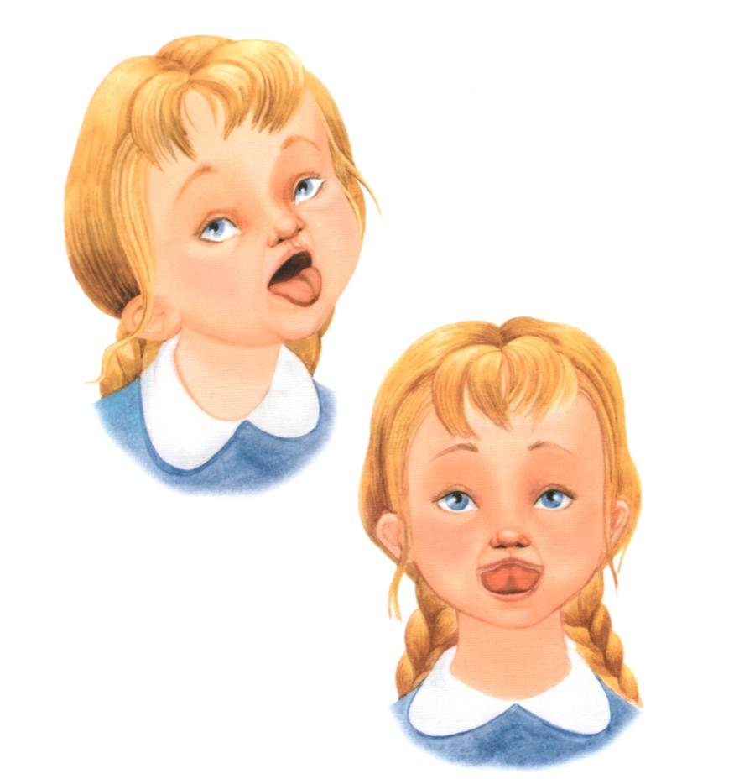
Учимся делать упражнение «Качели». Широко открываем рот, кладем на нижнюю губу спокойный
расслабленный язык, переводим его на верхнюю губу,
возвращаем на нижнюю, снова поднимаем на верхнюю.
Выполняем 6—8 раз. Убираем язычок, закрываем рот.
Выше дуба, выше ели
На качелях мы взлетели.
А скажите, вы б сумели
Язычком «качать качели»?

Slide 16
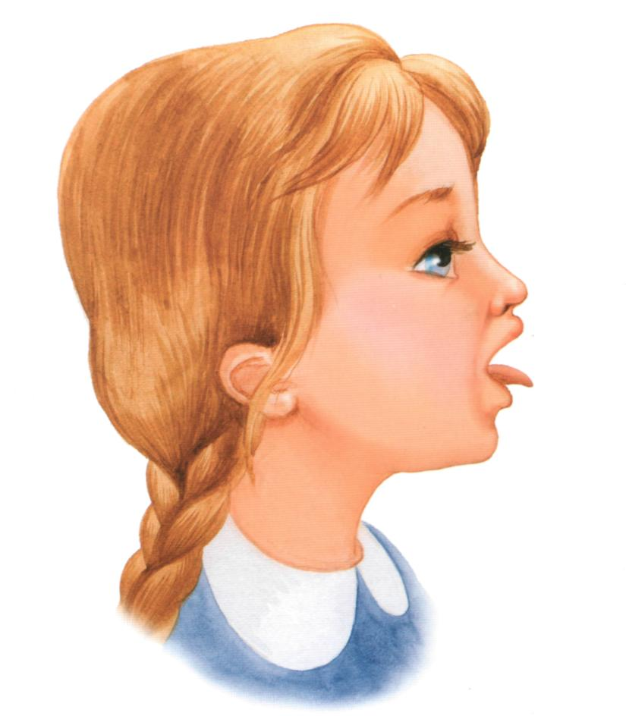
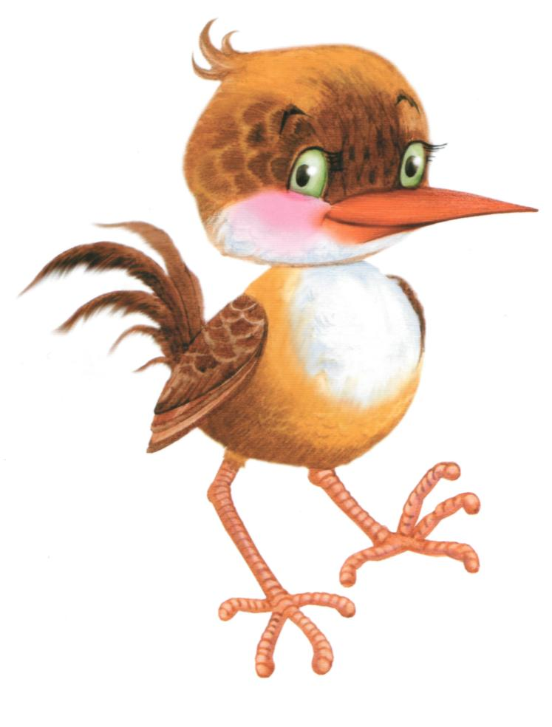
Учимся делать упражнение «Иголочка».
Широко открываем рот, приподнимаем и вытягиваем вперед тонкий язычок.
Фиксируем положение на 3—5 секунд.Убираем язычок, закрываем рот.
Даем ребенку время для отдыха и расслабления
У птички клювик очень колкий
И тонкий, острый, как иголка.
Взгляни-ка рядом на страницу:
Мой язычок — как клюв у птицы.

Slide 17
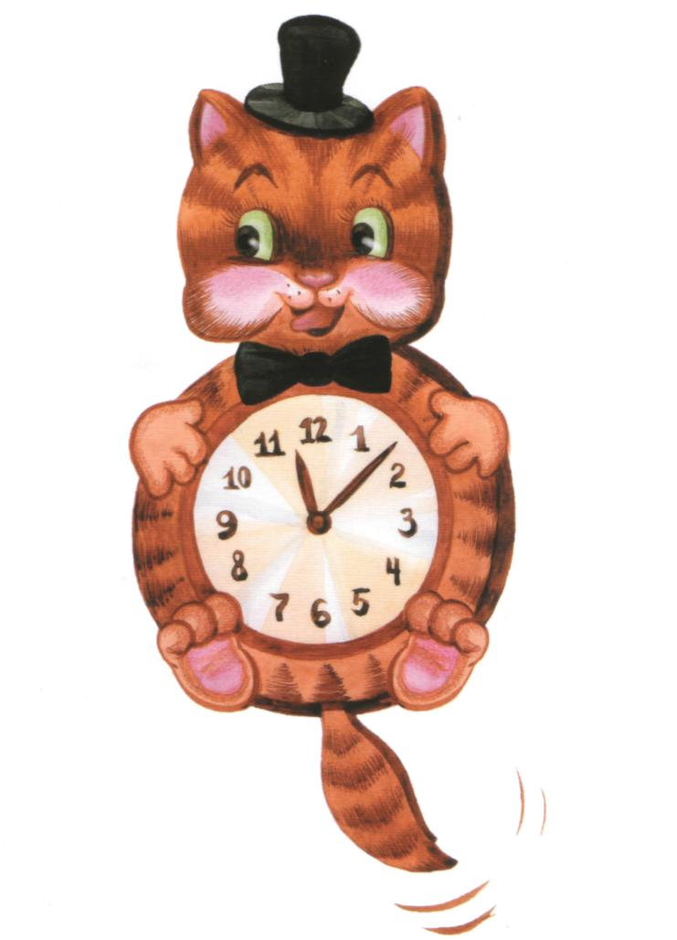
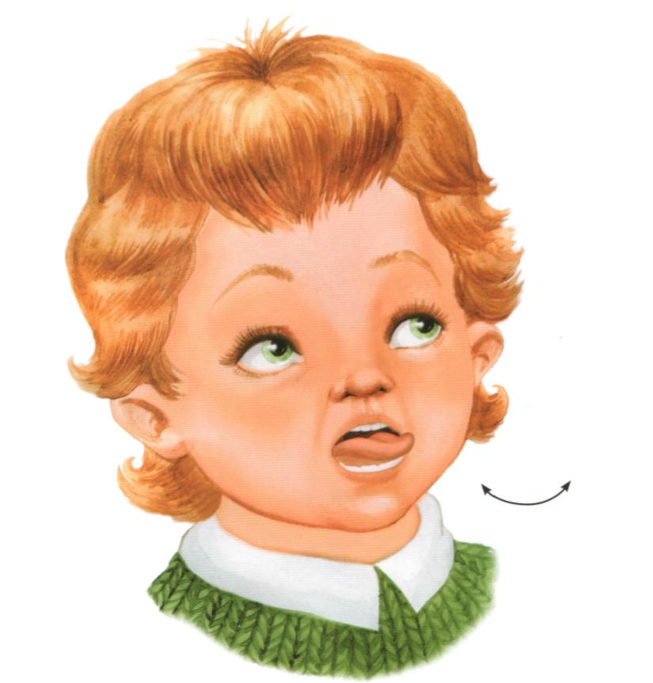
Учимся делать упражнение «Маятник».
Открываем рот, растягиваем губы в улыбку, вытягиваем язык, напрягаем его,касаемся острым кончиком языка то левого, то правого уголков губ.
Следим, чтобы язык двигался по воздуху, а не по нижней губе,
чтобы не качалась нижняя челюсть. Убираем язычок, закрываем рот.
Язык, как маятник часов,
Качаться вновь и вновь готов.
Котенок улыбается,
Он, как и ты, старается.

Slide 18
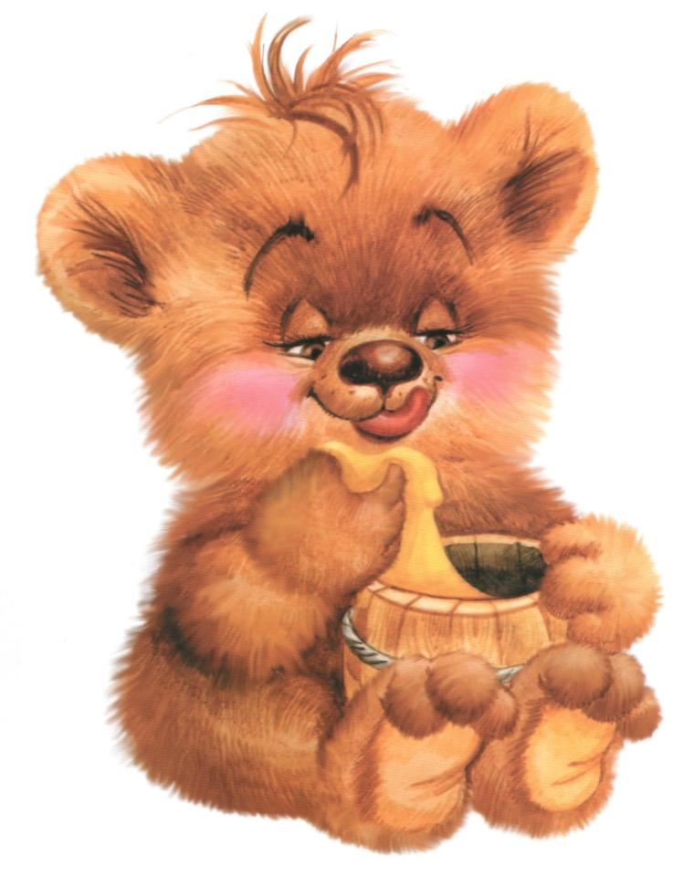
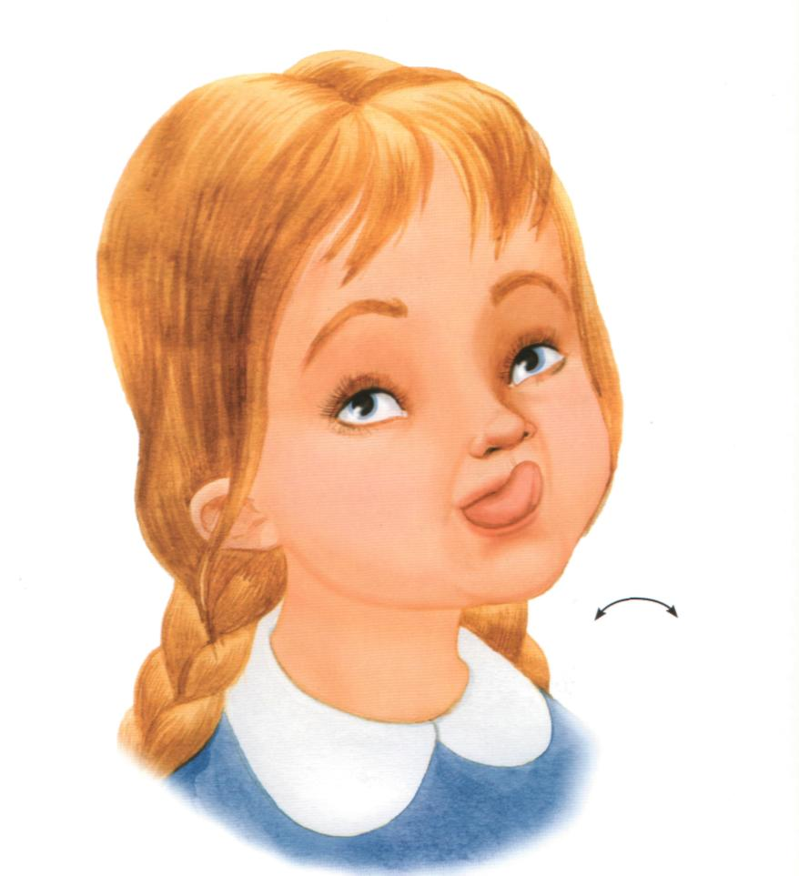
Учимся делать упражнение «Вкусный мед».
Широко открываем рот, острым кончиком языка проводим по верхней губе слева направо и обратно. Следим за тем, чтобы не двигалась
нижняя челюсть. Выполняем 6—8 раз. Убираем язычок,
закрываем рот. Даем ребенку время для отдыха и расслабления.
Повторяем упражнение 3—4 раза.
Знает это весь народ:
Любит мишка вкусный мед.
Язычком губу оближет
И подсядет к меду ближе.

Slide 19
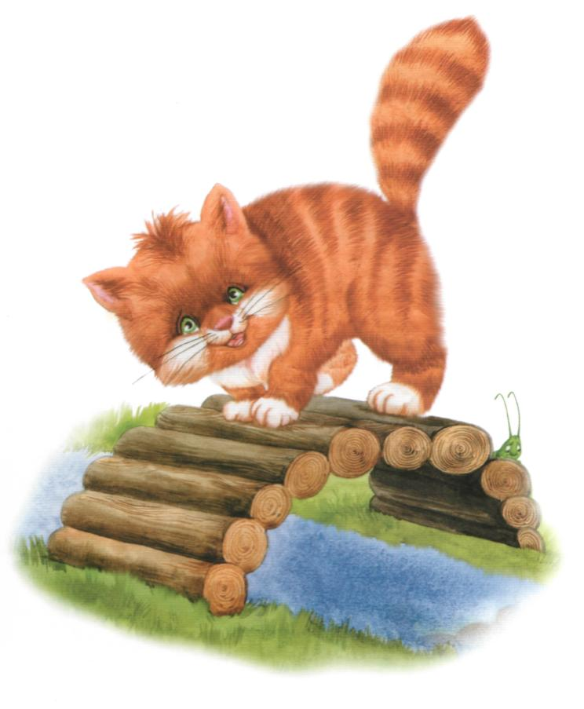
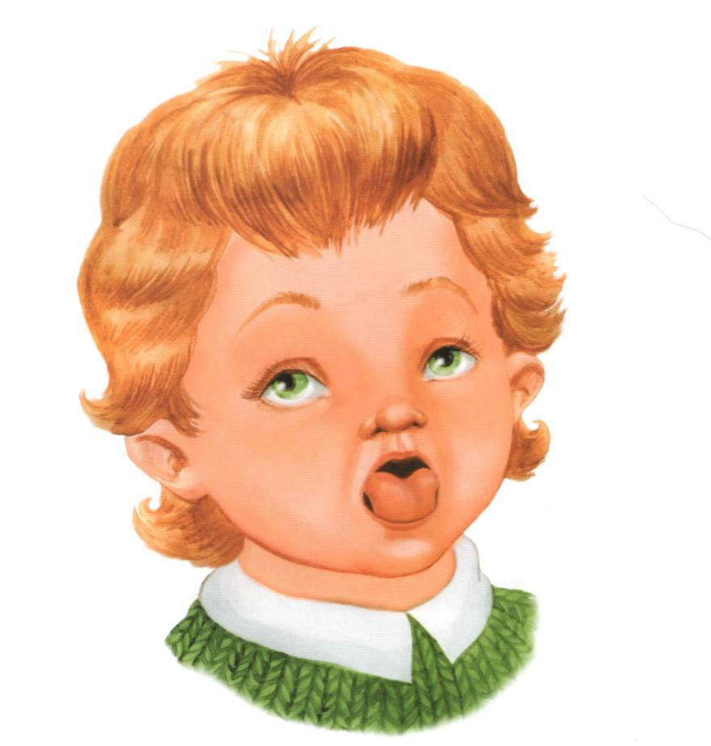
Учимся делать упражнение «Мостик».
Открываем рот. Выгнув спинку языка,упираем его кончик
в нижние зубы изнутри рта. Удерживаем в таком положении 3—5 секунд.
Медленно сближаем и сжимаем зубы,закрываем рот «Мостик» стоит
за закрытыми зубами.Затем предлагаем ребенку выпрямить язычок,
расслабиться, сглотнуть слюну. Повторяем упражнение 3—4 раза.
Выгни язычок, как спинку
Выгнул этот рыжий кот.
Ну-ка, рассмотри картинку:
Он по мостику идет.

Slide 20
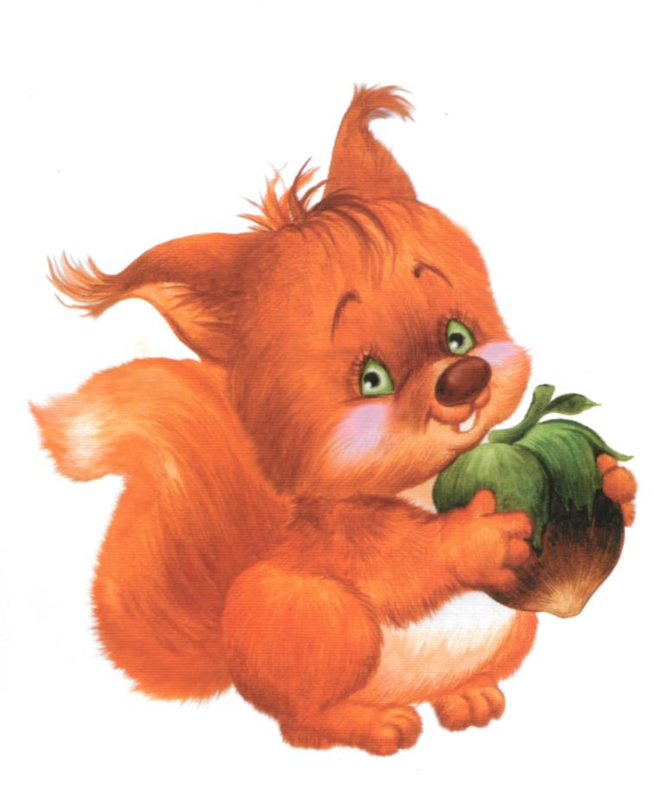
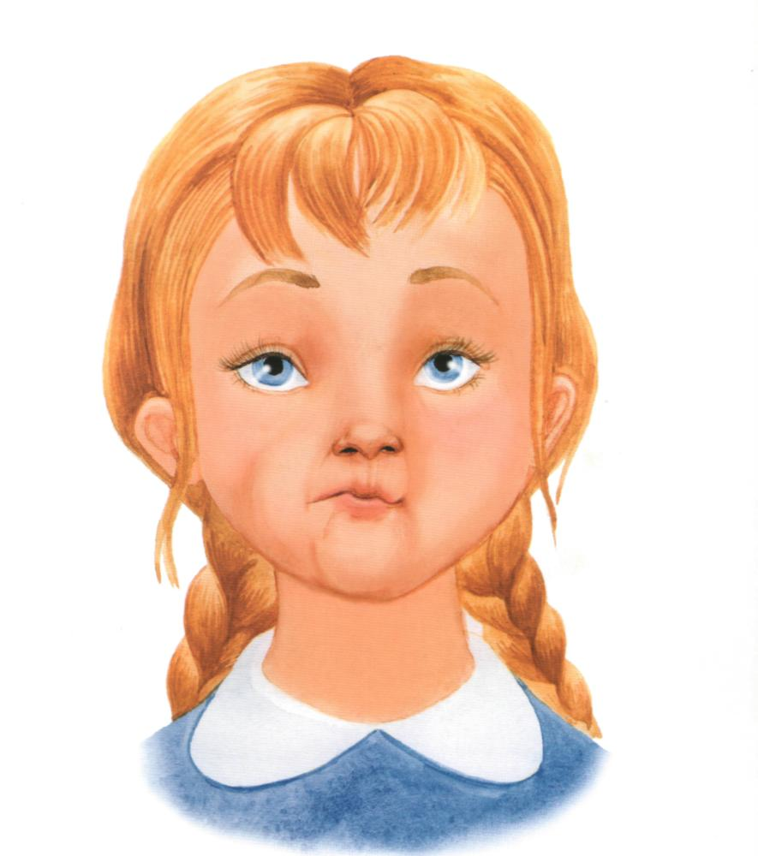
Учимся делать упражнение «Орешек».
При закрытом рте упираем напряженный
кончик языка то в левую, то в правую щеку.
Затем даем ребенку время для отдыха и расслабления
Белка щелкает орешки
Обстоятельно, без спешки.
Упираем язычок
Влево-вправо, на бочок.

Slide 21
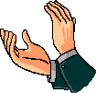
Конец!
А кто делал, молодец!

